Slide 1

Fluitende Fietser

Slide 2
Inhoud
Kanban
Web
WPF
Samenwerking
Eind

Slide 3
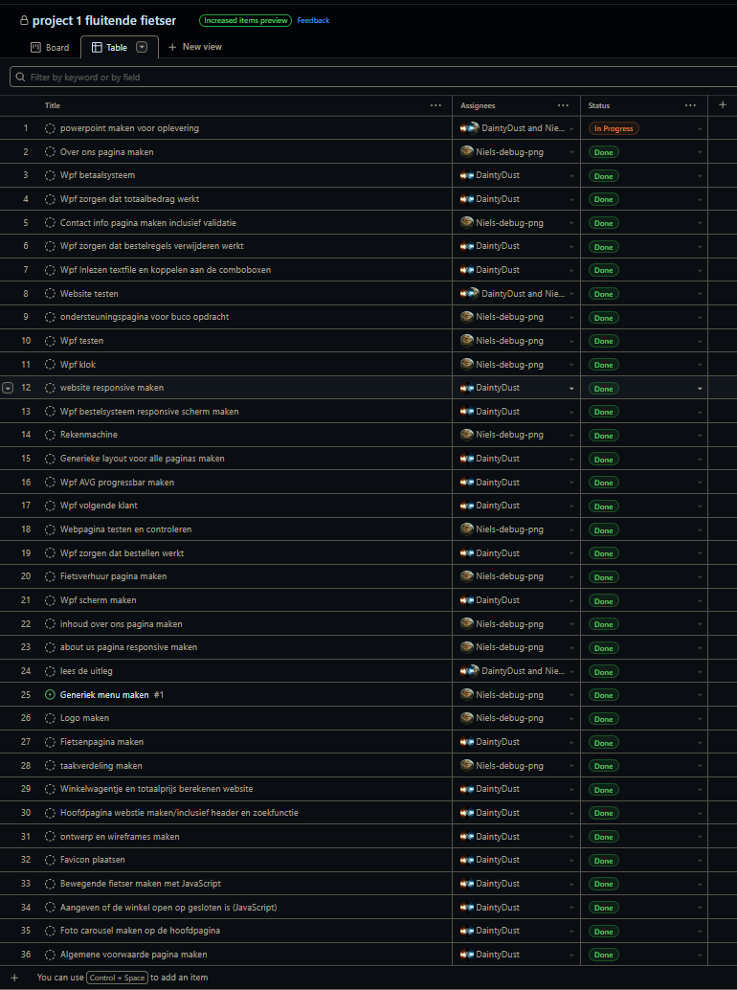
Kanban
GitHub
Taken verdelen

Slide 4
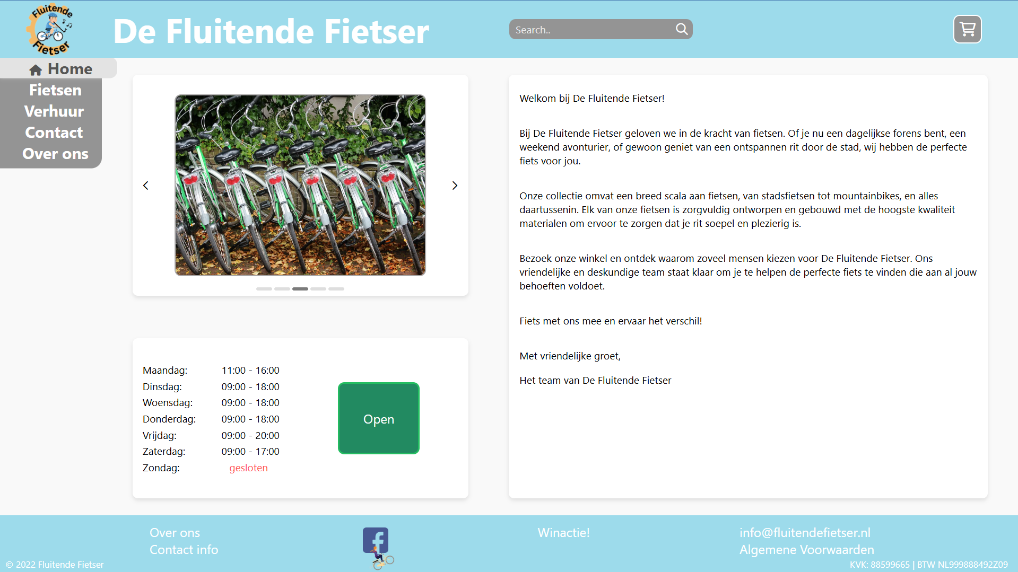
Web
Visual studio code
HTML
CSS
JavaScript
Figma

Slide 5
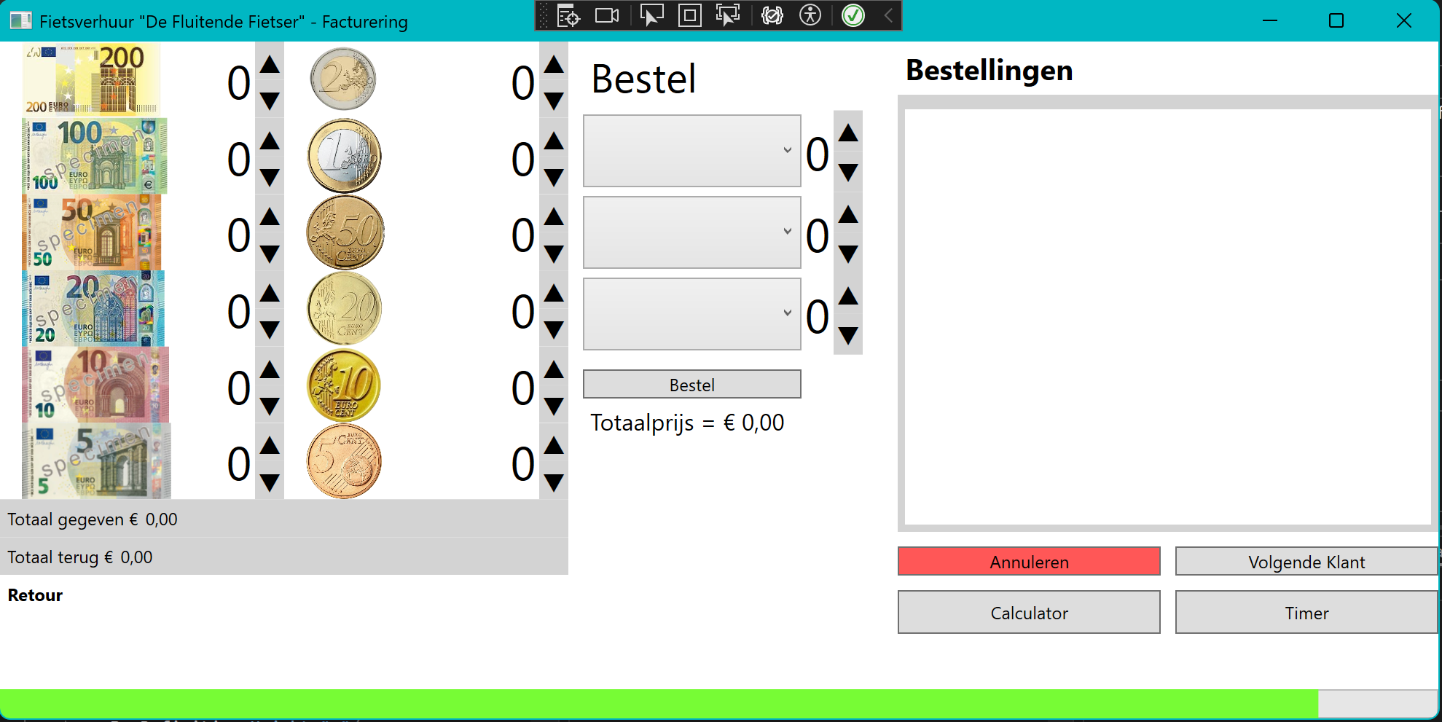
WPF
Visual Studio Enterprise
XAML
C#

Slide 6
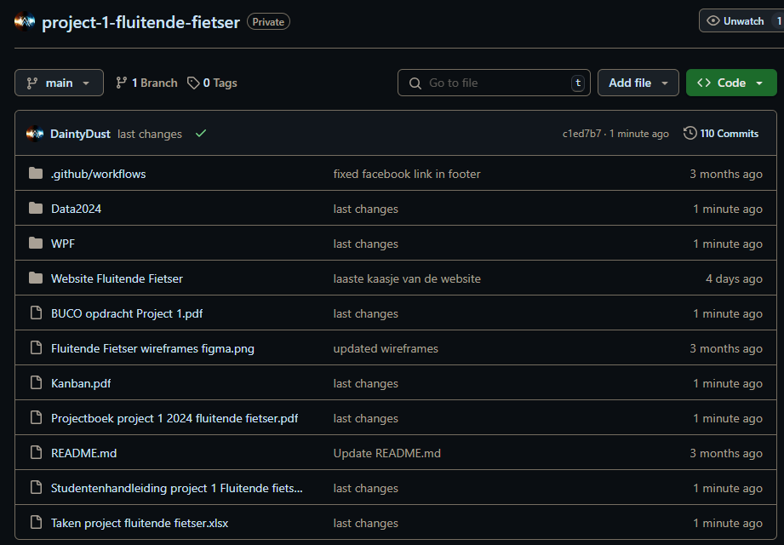
Samenwerking
GitHub
Live share session

Slide 7
Einde
Zijn er nog vragen

